Slide 1
1
2
3
4
5
6
7
8
9
10
11
12
13
14
15
16
17
18

Slide 2
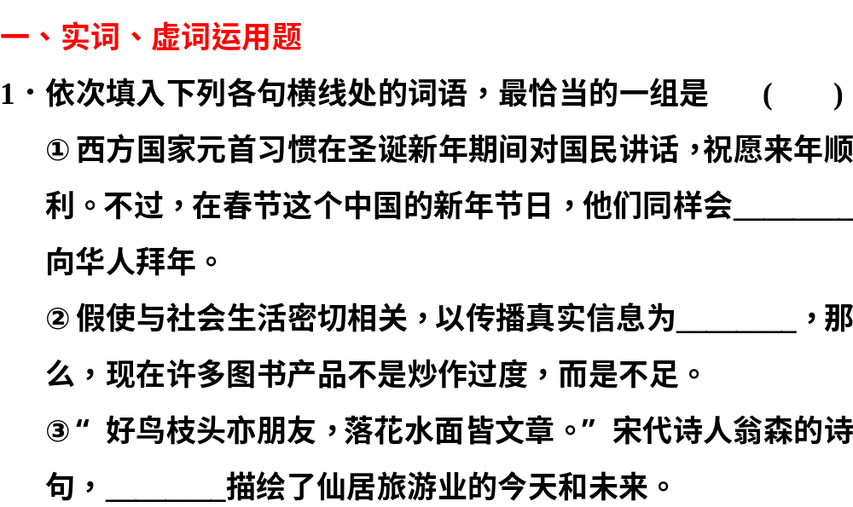
1
2
3
4
5
6
7
8
9
10
11
12
13
14
15
16
17
18

Slide 3
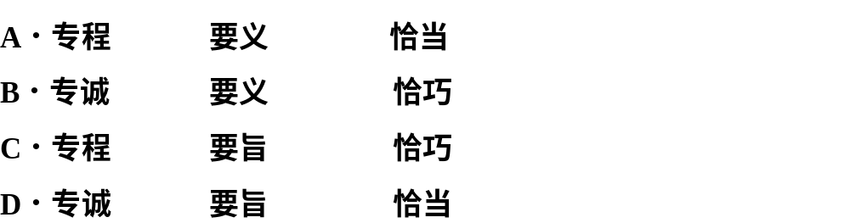
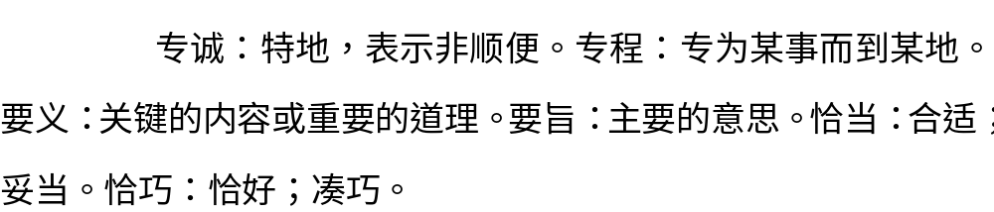
1
2
3
4
5
6
7
8
9
解析
答案
B
10
11
12
13
14
15
16
17
18

Slide 4
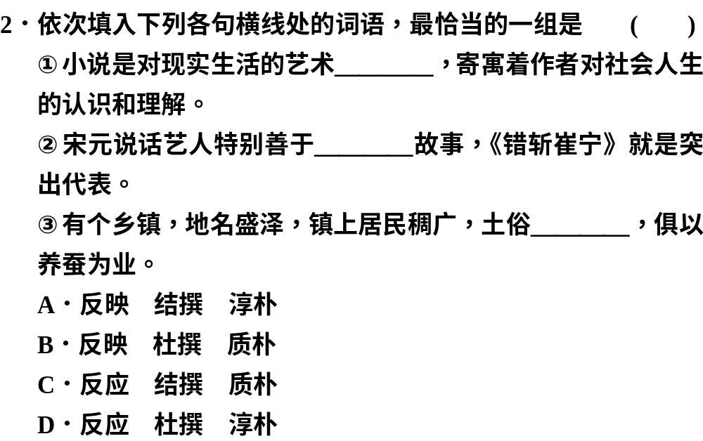
1
2
3
4
5
6
7
8
9
10
11
12
13
14
15
16
17
18

Slide 5
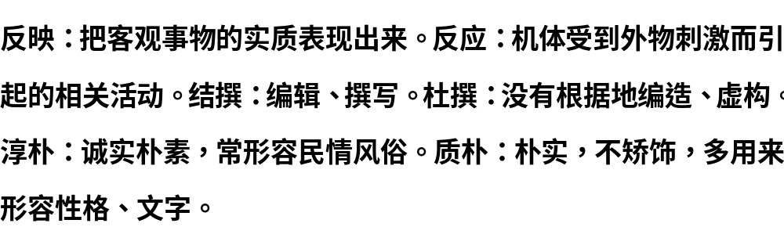
1
2
3
4
5
6
7
8
9
解析
答案
A
10
11
12
13
14
15
16
17
18

Slide 6
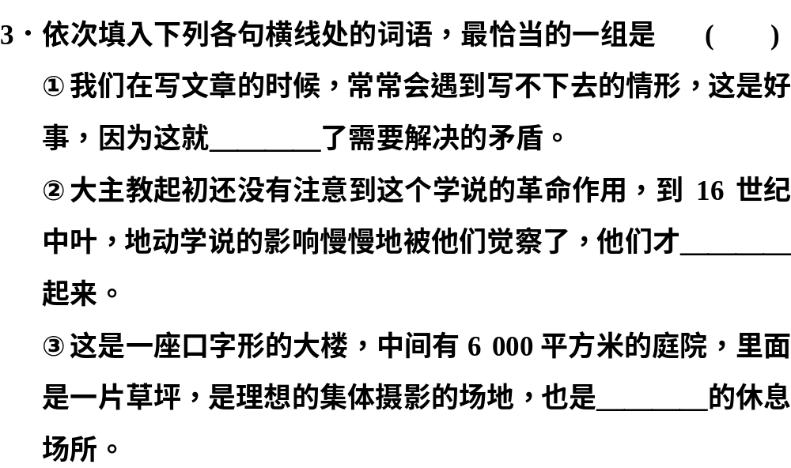
1
2
3
4
5
6
7
8
9
10
11
12
13
14
15
16
17
18

Slide 7
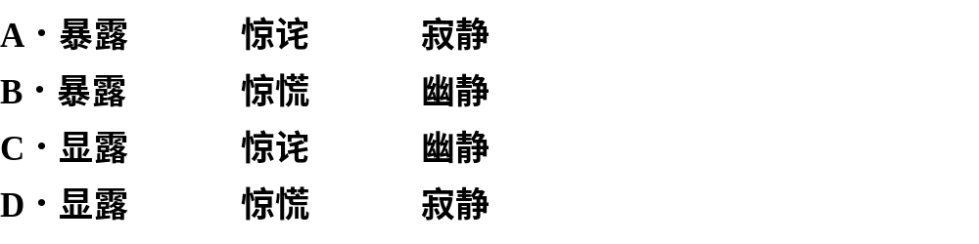
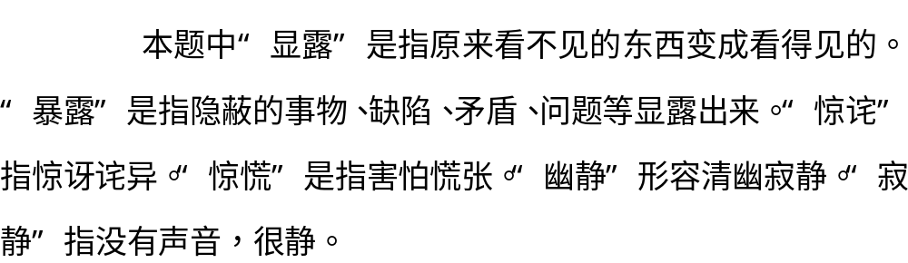
1
2
3
4
5
6
7
8
9
解析
答案
B
10
11
12
13
14
15
16
17
18

Slide 8
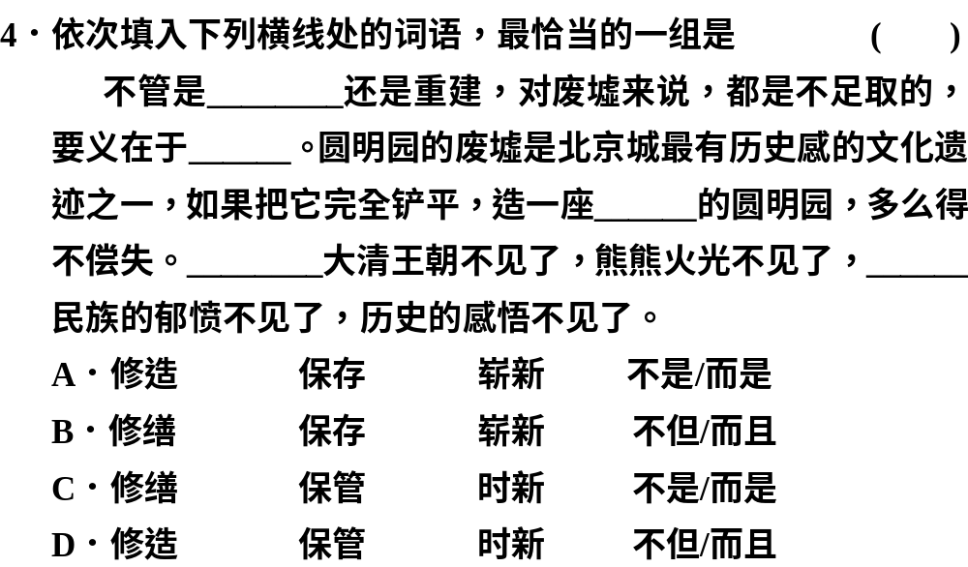
1
2
3
4
5
6
7
8
9
10
11
12
13
14
15
16
17
18

Slide 9
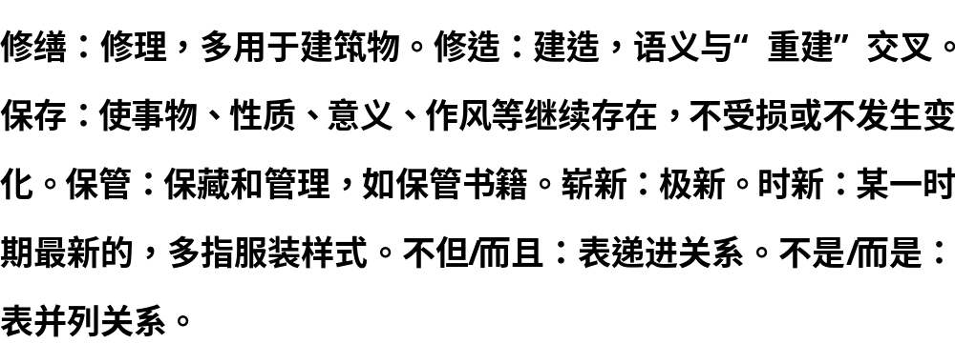
1
2
3
4
5
6
7
8
9
解析
答案
B
10
11
12
13
14
15
16
17
18

Slide 10
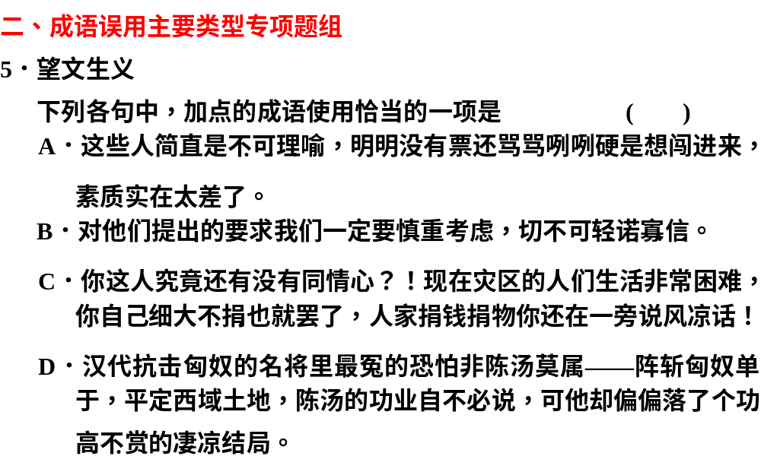
1
2
3
4
5
6
7
8
9
10
11
12
13
14
15
16
17
18

Slide 11
1
2
3
4
5
6
7
8
9
A项“不可理喻”，不能够用道理使他明白，形容固执或蛮横，不通情理。
10
11
12
13
14
15
16
17
18

Slide 12
1
2
3
4
5
6
7
8
9
B项“轻诺寡信”，随便答应人，很少能守信用。
10
11
12
13
14
15
16
17
18

Slide 13
1
2
3
4
5
6
7
8
9
C项“细大不捐”，小的大的都不抛弃。
10
11
12
13
14
15
16
17
18

Slide 14
1
2
3
4
5
6
7
8
9
A
D项“功高不赏”，形容功劳极大，无法加以赏赐。
10
11
12
13
14
15
16
17
18

Slide 15
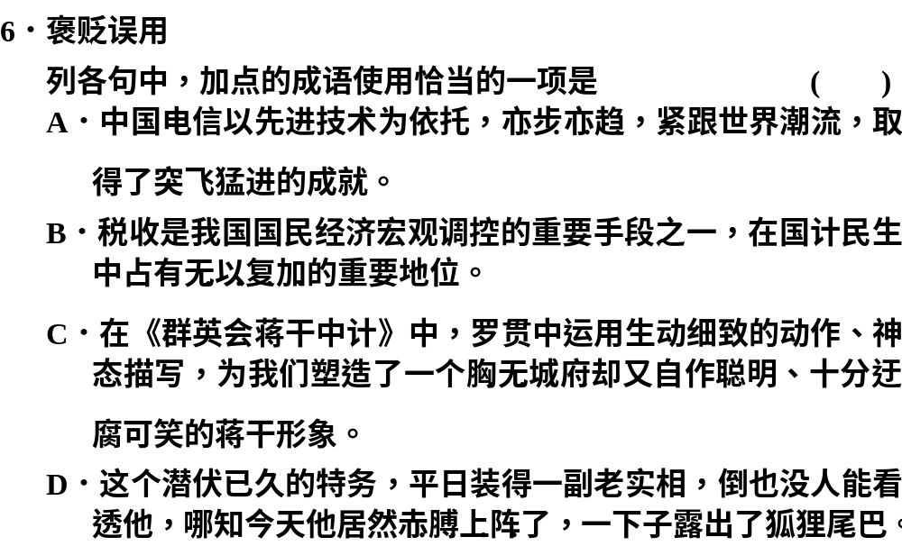
1
2
3
4
5
6
7
8
9
10
11
12
13
14
15
16
17
18

Slide 16
1
2
3
4
5
6
7
8
9
A项“亦步亦趋”比喻自己没有主张，或为了讨好，每件事都效仿或依从别人，跟着人家行事。贬义词。
10
11
12
13
14
15
16
17
18

Slide 17
1
2
3
4
5
6
7
8
9
B项“无以复加”指达到极点，不可能再增加。多含贬义。
10
11
12
13
14
15
16
17
18

Slide 18
1
2
3
4
5
6
7
8
9
C项“胸无城府”形容待人接物坦率真诚。褒义词。
10
11
12
13
14
15
16
17
18

Slide 19
1
2
3
4
5
6
7
8
9
D
D项“赤膊上阵”比喻不讲策略，也比喻毫无掩饰地做某事。贬义词。
10
11
12
13
14
15
16
17
18

Slide 20
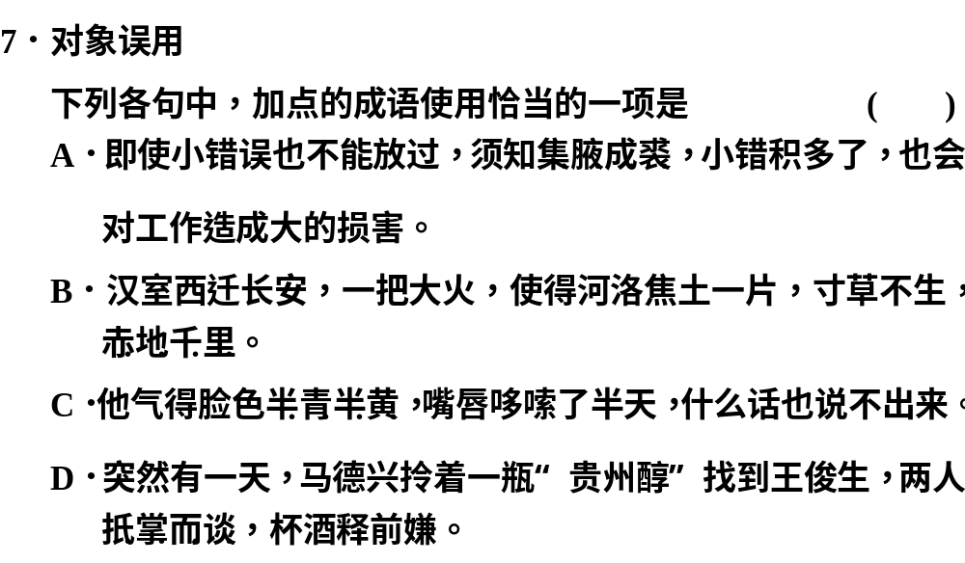
1
2
3
4
5
6
7
8
9
10
11
12
13
14
15
16
17
18

Slide 21
1
2
3
4
5
6
7
8
9
A项“集腋成裘”指狐狸腋下的皮虽然很小，但是聚集起来就能缝成一件皮袍。比喻积少成多，多用来形容珍贵美好的事物。
10
11
12
13
14
15
16
17
18

Slide 22
1
2
3
4
5
6
7
8
9
B项“赤地千里”形容旱灾或虫灾造成大量土地荒凉的景象。不能形容火灾后果。
10
11
12
13
14
15
16
17
18

Slide 23
1
2
3
4
5
6
7
8
9
C项“半青半黄”指庄稼半熟半不熟，也可以比喻其他事物或思想未达到成熟阶
段。不能用来形容“脸色”。
10
11
12
13
14
15
16
17
18

Slide 24
1
2
3
4
5
6
7
8
9
D
D项“扺掌而谈”形容毫无拘束地畅所欲言。
10
11
12
13
14
15
16
17
18

Slide 25
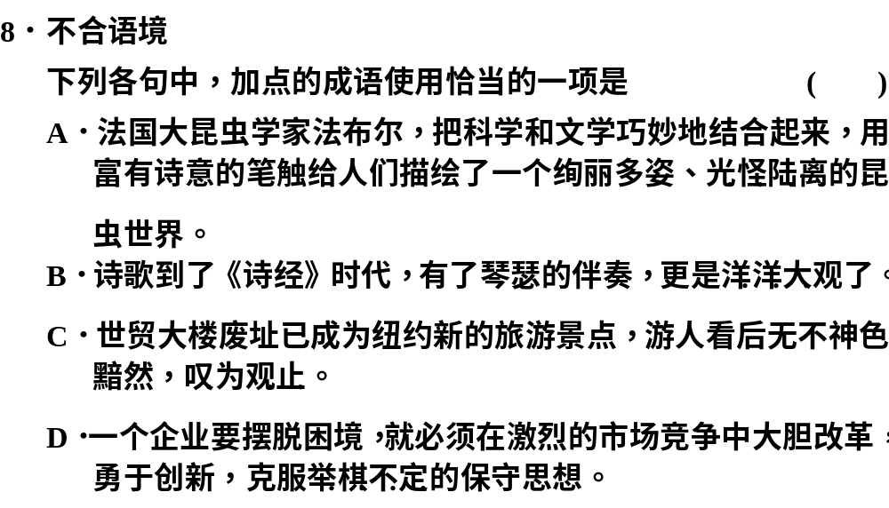
1
2
3
4
5
6
7
8
9
10
11
12
13
14
15
16
17
18

Slide 26
1
2
3
4
5
6
7
8
9
A项“光怪陆离”形容现象奇异，色彩繁杂。
10
11
12
13
14
15
16
17
18

Slide 27
1
2
3
4
5
6
7
8
9
B项“洋洋大观”形容事物繁多，丰富多彩。与语境不符，应用“蔚为壮观”。
10
11
12
13
14
15
16
17
18

Slide 28
1
2
3
4
5
6
7
8
9
C项“叹为观止”指赞美看到的事物好到极点。与语境中游人“神色黯然”不符。
10
11
12
13
14
15
16
17
18

Slide 29
1
2
3
4
5
6
7
8
9
A
D项“举棋不定”比喻做事犹豫不决。与语境中的“保守思想”不符。
10
11
12
13
14
15
16
17
18

Slide 30
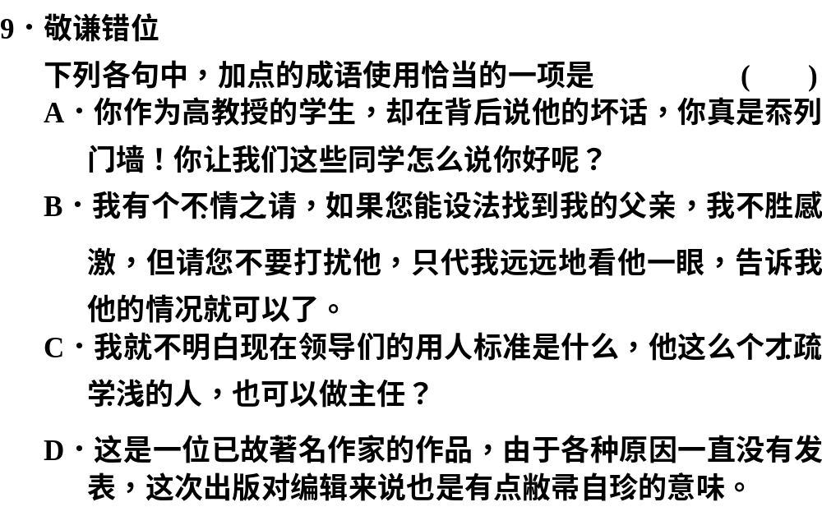
1
2
3
4
5
6
7
8
9
10
11
12
13
14
15
16
17
18

Slide 31
1
2
3
4
5
6
7
8
9
A项“忝列门墙”，表示自己愧在师门。忝，表示辱没他人，自己有愧。多作谦辞。
10
11
12
13
14
15
16
17
18

Slide 32
1
2
3
4
5
6
7
8
9
B项“不情之请”，不合情理的请求。多作谦辞。
10
11
12
13
14
15
16
17
18

Slide 33
1
2
3
4
5
6
7
8
9
C项“才疏学浅”，表示自己的才识、学问很浅薄。多作谦辞。
10
11
12
13
14
15
16
17
18

Slide 34
1
2
3
4
5
6
7
8
9
B
D项“敝帚自珍”，把自己家里的破扫帚当成宝贝。比喻东西虽然不好，自己却很珍惜，是谦辞。首先，语境中作品是作家的而不是编辑的，不算自珍；另外，能出版的作品不算是不好，所以不算“敝帚”。
10
11
12
13
14
15
16
17
18

Slide 35
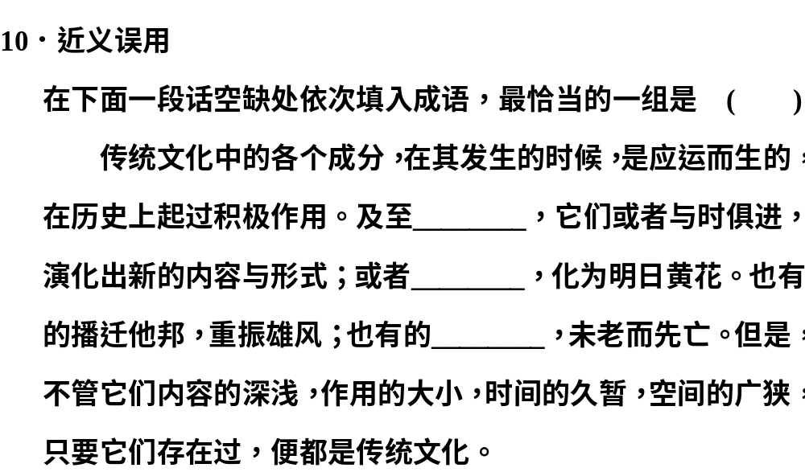
1
2
3
4
5
6
7
8
9
10
11
12
13
14
15
16
17
18

Slide 36
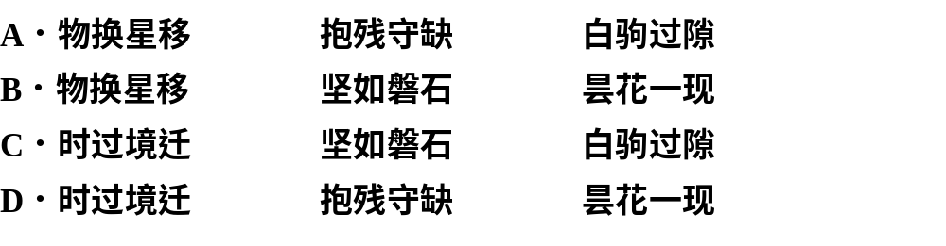
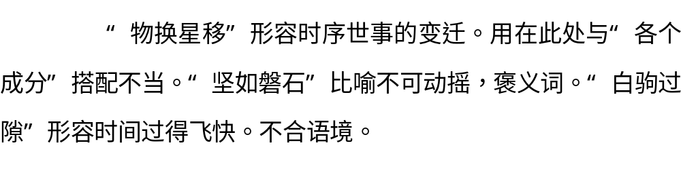
1
2
3
4
5
6
7
8
9
解析
答案
D
10
11
12
13
14
15
16
17
18

Slide 37
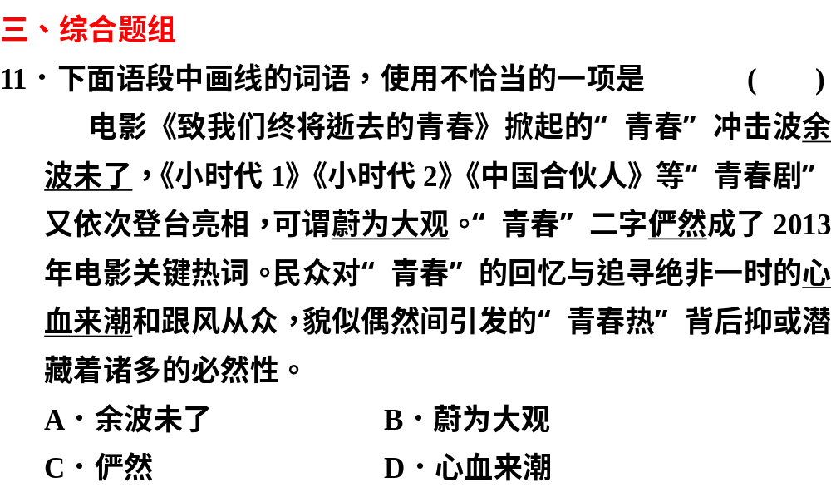
1
2
3
4
5
6
7
8
9
10
11
12
13
14
15
16
17
18

Slide 38
1
2
3
4
5
6
7
8
9
B
蔚为大观：丰富多彩，成为盛大的景象(多指文物等)。
10
11
12
13
14
15
16
17
18

Slide 39
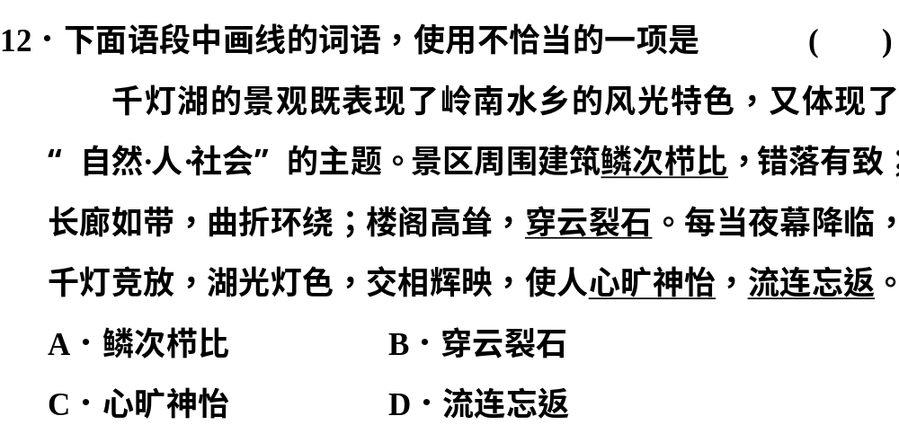
1
2
3
4
5
6
7
8
9
10
11
12
13
14
15
16
17
18

Slide 40
1
2
3
4
5
6
7
8
9
A项鳞次栉比：一个挨着一个地排列着，多形容房屋等密集。
10
11
12
13
14
15
16
17
18

Slide 41
1
2
3
4
5
6
7
8
9
B项穿云裂石：形容乐器声或歌声高亢嘹亮，不能用来形容建筑。
10
11
12
13
14
15
16
17
18

Slide 42
1
2
3
4
5
6
7
8
9
C项心旷神怡：心情舒畅，精神愉快。
10
11
12
13
14
15
16
17
18

Slide 43
1
2
3
4
5
6
7
8
9
B
D项流连忘返：比喻喜欢某种事物而忘记离开。常形容对美好景致或事物的留恋。
10
11
12
13
14
15
16
17
18

Slide 44
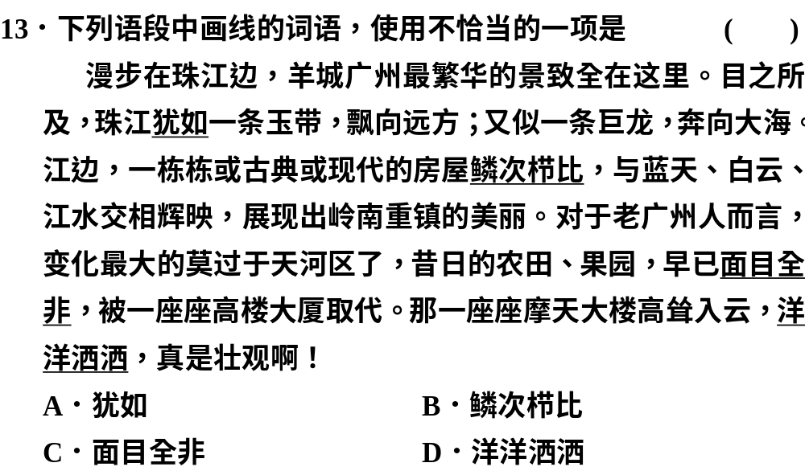
1
2
3
4
5
6
7
8
9
10
11
12
13
14
15
16
17
18

Slide 45
1
2
3
4
5
6
7
8
9
C
面目全非：事物的样子改变得很厉害(多含贬义)。
10
11
12
13
14
15
16
17
18

Slide 46
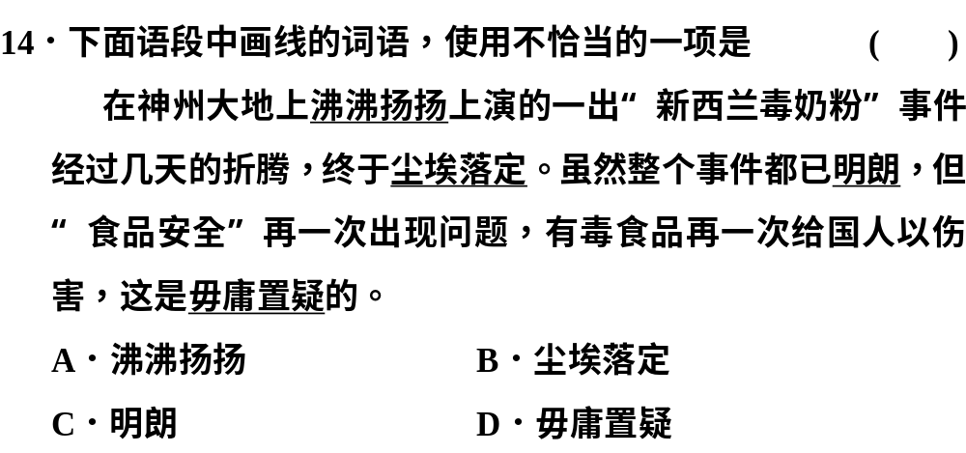
1
2
3
4
5
6
7
8
9
10
11
12
13
14
15
16
17
18

Slide 47
1
2
3
4
5
6
7
8
9
A
沸沸扬扬：像沸腾的水一样喧闹，多形容议论纷纷。不可修饰“上演”。
10
11
12
13
14
15
16
17
18

Slide 48
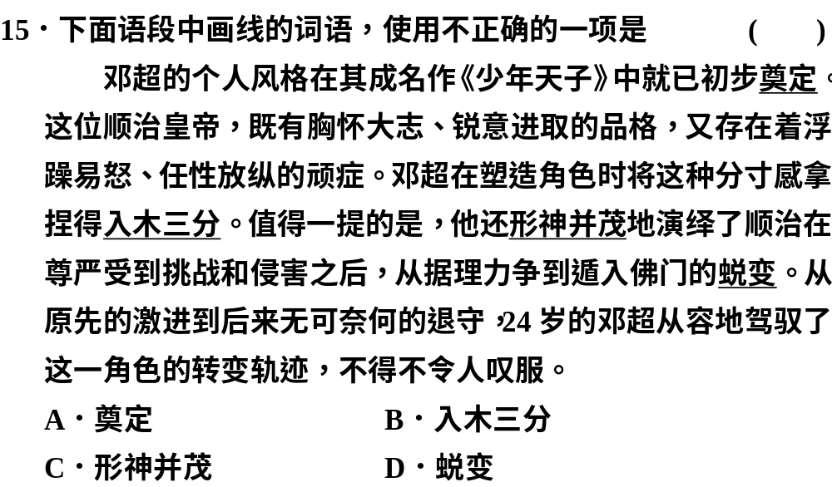
1
2
3
4
5
6
7
8
9
10
11
12
13
14
15
16
17
18

Slide 49
1
2
3
4
5
6
7
8
9
B
入木三分： 形容书法刚劲有力，也用来形容议论、见解深刻。此处应用“丝丝入扣”。
10
11
12
13
14
15
16
17
18

Slide 50
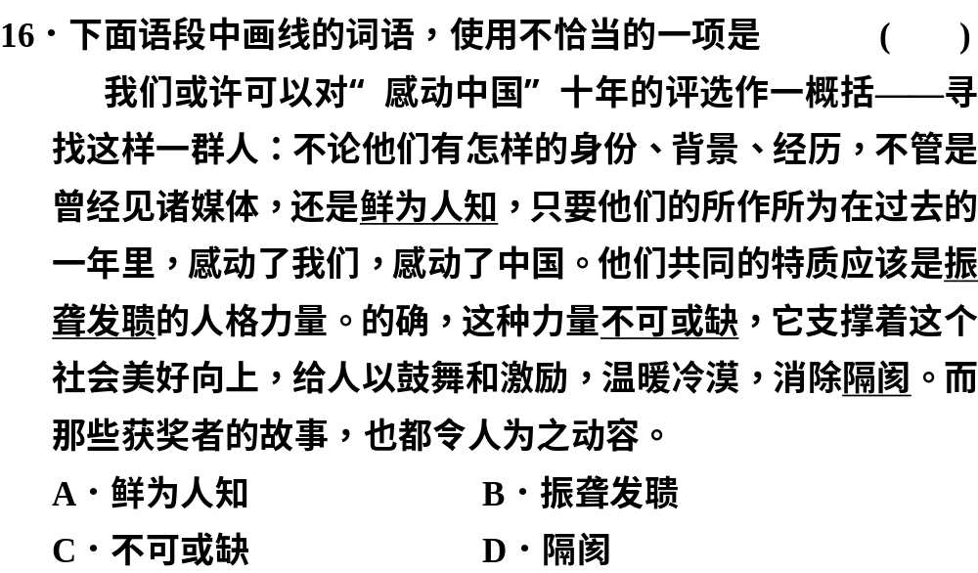
1
2
3
4
5
6
7
8
9
10
11
12
13
14
15
16
17
18

Slide 51
1
2
3
4
5
6
7
8
9
A项鲜为人知：很少有人知道。
10
11
12
13
14
15
16
17
18

Slide 52
1
2
3
4
5
6
7
8
9
B项振聋发聩：发出很大的声响，使耳聋的人也能听见，比喻用语言文字唤醒糊涂的人。此处应用“震撼人心”。
10
11
12
13
14
15
16
17
18

Slide 53
1
2
3
4
5
6
7
8
9
C项不可或缺：不能有一点点缺失。
10
11
12
13
14
15
16
17
18

Slide 54
1
2
3
4
5
6
7
8
9
B
D项隔阂：彼此情意沟通的障碍，思想感情上的距离。
10
11
12
13
14
15
16
17
18

Slide 55
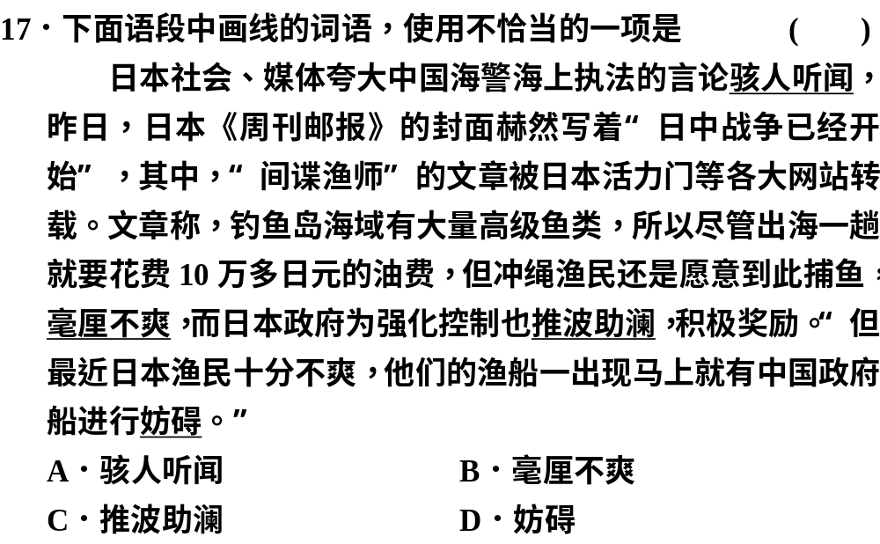
1
2
3
4
5
6
7
8
9
10
11
12
13
14
15
16
17
18

Slide 56
1
2
3
4
5
6
7
8
9
A项骇人听闻：听了使人非常吃惊(多指社会上的坏事)。
10
11
12
13
14
15
16
17
18

Slide 57
1
2
3
4
5
6
7
8
9
B项毫厘不爽：形容一点不差，多指准确。
10
11
12
13
14
15
16
17
18

Slide 58
1
2
3
4
5
6
7
8
9
C项推波助澜：比喻促使或助长事物(多指坏的事物)的发展，使扩大影响。
10
11
12
13
14
15
16
17
18

Slide 59
1
2
3
4
5
6
7
8
9
B
D项妨碍：使事情不能顺利进行，阻碍。
10
11
12
13
14
15
16
17
18

Slide 60
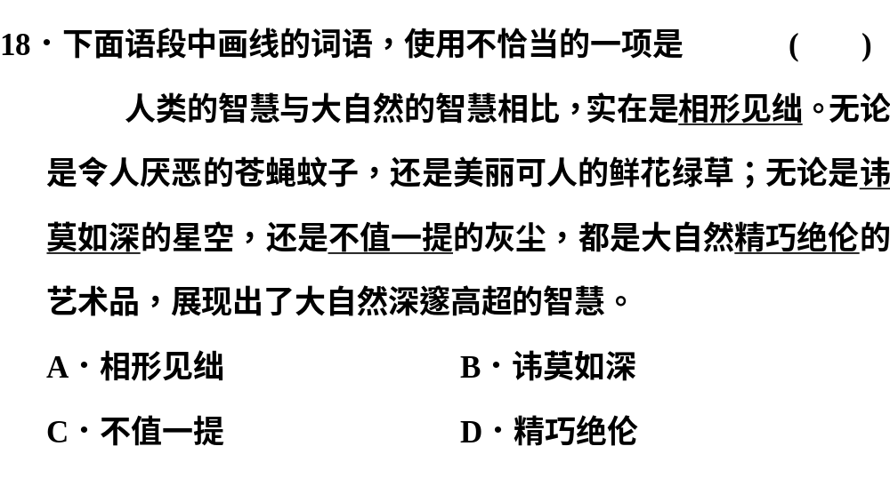
1
2
3
4
5
6
7
8
9
10
11
12
13
14
15
16
17
18

Slide 61
1
2
3
4
5
6
7
8
9
B
“讳莫如深”指把事情隐瞒得很严，恐怕别人知道。此处用以形容天空，不合适。
10
11
12
13
14
15
16
17
18

